Slide 1
TOÁN 2
KẾT NỐI TRI THỨC VỚI CUỘC SỐNG
* * * * *
BÀI 19. PHÉP CỘNG, PHÉP TRỪ (CÓ NHỚ) TRONG PHẠM VI 100.
(Trang …)

Slide 3
Ngộ Không thật
Ngộ Không giả

Slide 4
30 l + 20 l =
CHỌN SAI RỒI BỌN TA ĐI ĐÁNH TIẾP ĐÂY
A. 50 l
B. 55 l

Slide 5
40 l - 20 l =
CHỌN SAI RỒI BỌN TA ĐI ĐÁNH TIẾP ĐÂY
A. 30 l
B. 20 l

Slide 6
9 l + 7 l =
CHỌN SAI RỒI BỌN TA ĐI ĐÁNH TIẾP ĐÂY
A. 15 l
B. 16 l

Slide 7
8 l + 6 l =
CHỌN SAI RỒI BỌN TA ĐI ĐÁNH TIẾP ĐÂY
A. 13 l
B. 14 l

Slide 8
17 l - 8 l =
CHỌN SAI RỒI BỌN TA ĐI ĐÁNH TIẾP ĐÂY
A. 10 l
B. 9 l

Slide 10
TOÁN 2
BÀI 19. PHÉP CỘNG, PHÉP TRỪ (CÓ NHỚ) TRONG PHẠM VI 100.
(Trang …)

Slide 13
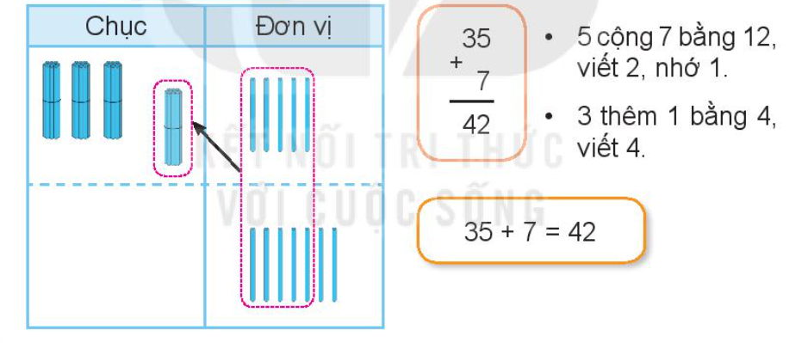
35 + 7 = ?

Slide 15
31
87
64
20
Khi đặt tính và thực hiện phép tính các con cần lưu ý điều gì?
* Khi đặt tính và thực hiện phép tính các con cần lưu ý:
- Đặt tính sao cho hang đơn vị thẳng cột với hang đơn vị, hang chục thẳng cột với hang chục, rồi thực hiện phép tính từ phải sang trái, bắt đầu từ hang đơn vị.

Slide 16
35
47
8
－
89
2
－
63
9
－
+
+
+
+
6
4
1
55
91
72

Slide 17
68L
70L
61L
Chum B đựng nhiều nước nhất và đựng:
61 l + 9 l = 70 (l)
Đáp số: 70 l nước

Slide 19
Hôm nay các con học bài gì?
Qua bài học các con cần ghi nhớ điều gì?

